Slide 1
Penyelewengan Dana ACT
Dampak terhadap Perekonomian

Slide 2
Latar Belakang
Masyarakat Indonesia paling dermawan di dunia
Menurut World Giving Index 2021 oleh Charities Aid Foundation, Indonesia menduduki ranking teratas – 8 dari 10 masyarakat Indonesia telah memberikan donasi, sebagian besar bermotivasi agama
Aksi Cepat Tanggap (ACT) – Yayasan yang berdiri pada tahun 2005 pada tahun 2018-2020 menerima donasi 540 Milyar/tahun ($36 juta). PPATK memperkirakan perputaran dana ACT mencapai satu trilyun per tahun.
Laporan investigasi oleh Tempo – penggelapan oleh pengurus (aliran dana ke perusahaan pengurus, fasilitas berlebihan, dst)
Aliran dana terkait terorisme – Al Qaeda dan aliran dana ke beberapa negara berisiko tinggi

Slide 3
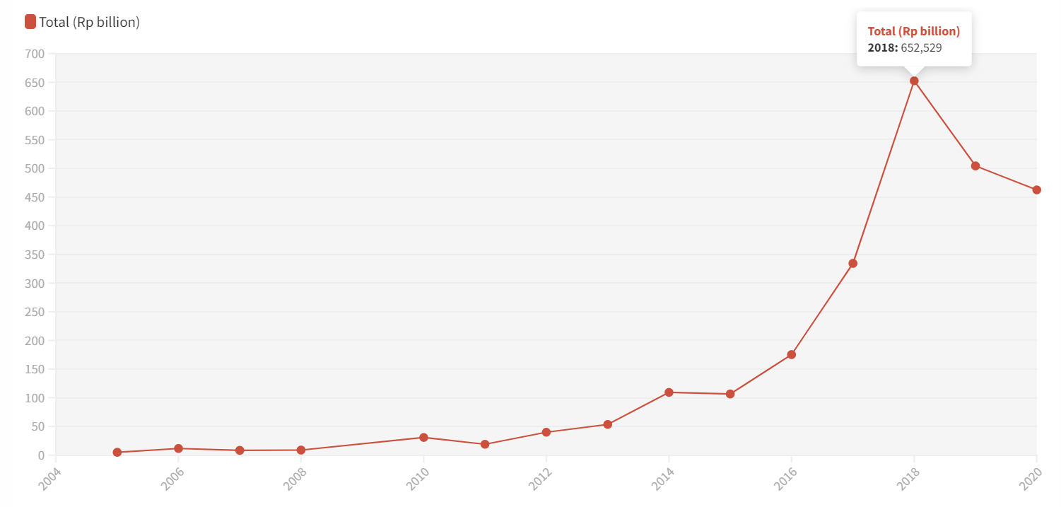
Donasi yang dikelola oleh ACT
Sumber: Tempo.co

Slide 4
Dampak
Nilai Kerugian, komponennya:
Dana yang dinikmati secara langsung oleh pelaku, beserta keuntungannya
Dana yang diperlukan untuk perbaikan infrastruktur yang tidak layak yang pernah dibangun
Kerusakan, atau aksi teror yang mungkin didanai
Kepercayaan terhadap lembaga amal/yayasan
Opportunity Cost: 1 trilyun bisa memberikan lapangan pekerjaan kepada 14 ribu orang
Kepercayaan terhadap integritas sektor keuangan
Kepercayaan terhadap regulasi Indonesia – mendaftar menjadi anggota penuh Financial Action Task Force

